Slide 1
KLASifikator znameNki
Lara Slišković & Violeta Tomašević

Slide 2
Zadatak
Pretpostavimo da raspolažemo velikim skupom od 𝑘 slika, pri čemu su sve slike klasificirane kao znamenke od 0 do 9. Cilj nam je iskoristiti ove slike kao skup podataka za treniranje kako bismo izgradili sustav prepoznavanja koji će, za bilo koju novu učitanu sliku, odrediti kojoj znamenki pripada.
Problem ćemo rješavati primjenom svojstava singularne dekompozicije (SVD), s posebnim naglaskom na aproksimaciju matrice matricom nižeg ranga.
[1] JW. Demmel, Applied Numerical Linear Algebra, Soc. for Industrial and Applied Math, 1997 [2] R. Scitovski, Numerička matematika, Odjel za matematiku, 2015 [3] https://git-disl.github.io/GTDLBench/datasets/mnist_datasets/

Slide 3
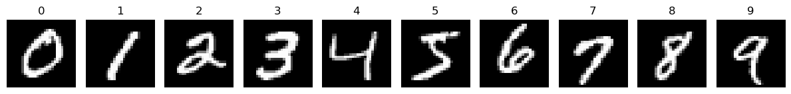
MNIST Dataset
70,000 crno-bijelih slika veličine 28x28 px
10 klasa
NIST baza znamenki zaposlenika američkog popisnog ureda
NIST baza znamenki američkih srednjoškolaca
Skaliranje u okvir 20x20 px; Normaliziranje; Centriranje u okvir 28x28 px

Slide 4
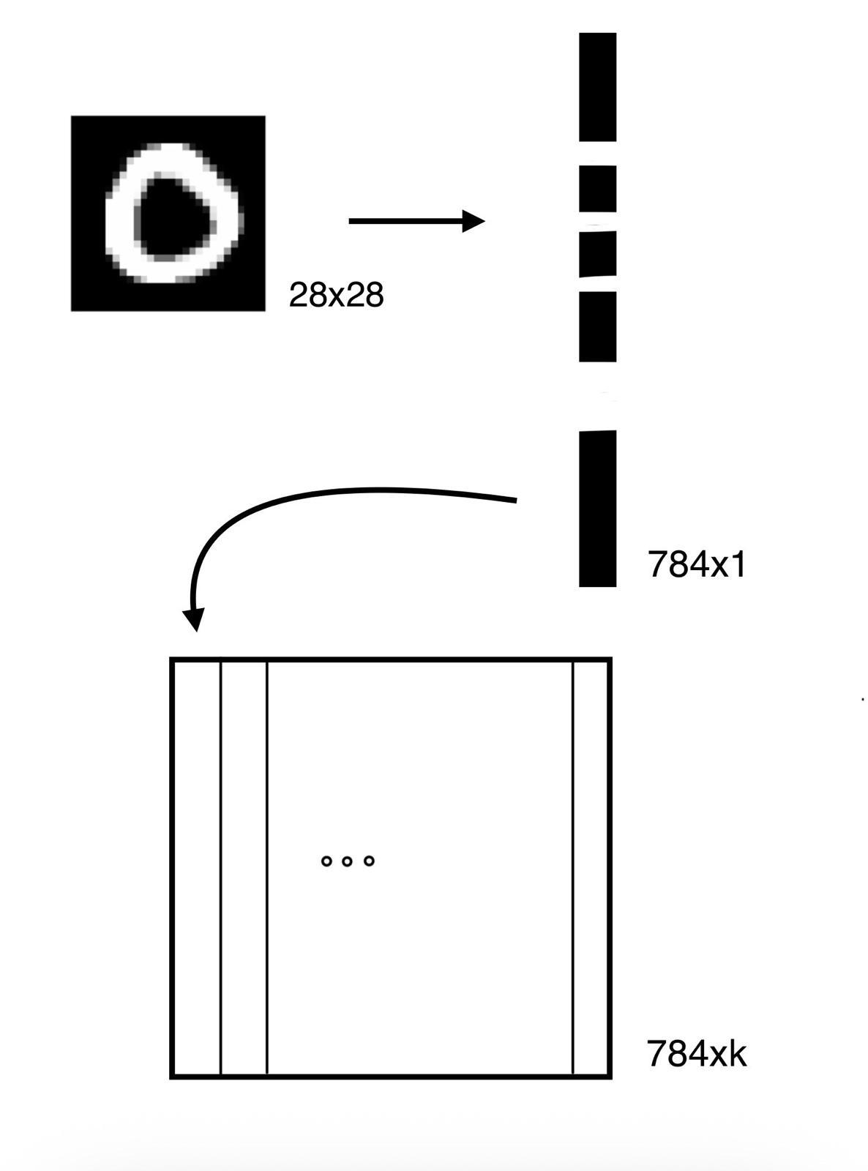
Bazni potprostori

Slide 5
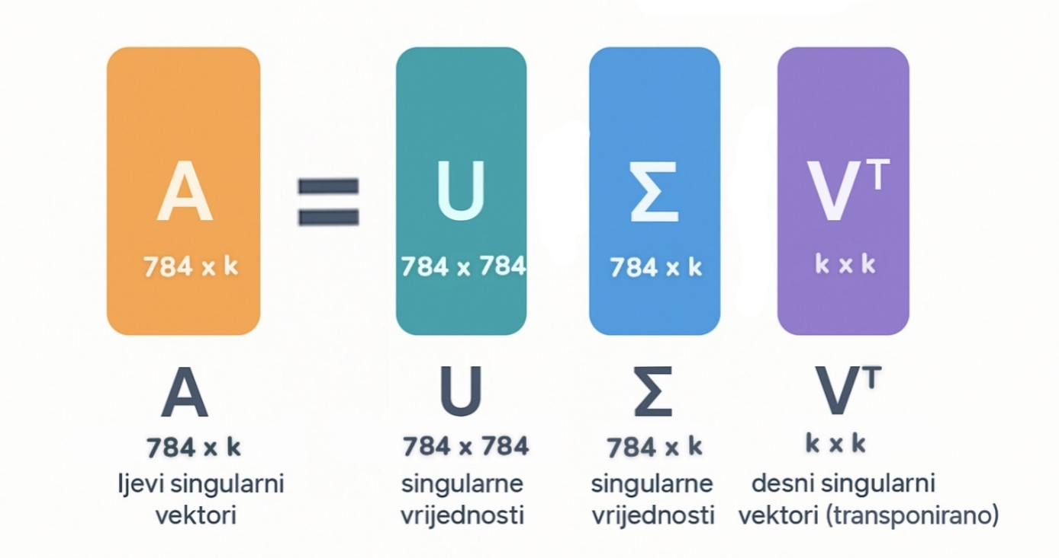
SVD dekompozicija

Slide 6
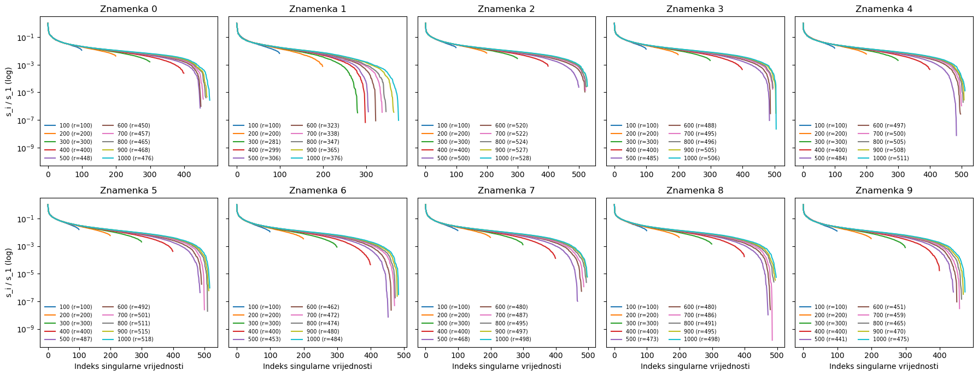
Singularne vrijednosti i rangovi

Slide 7
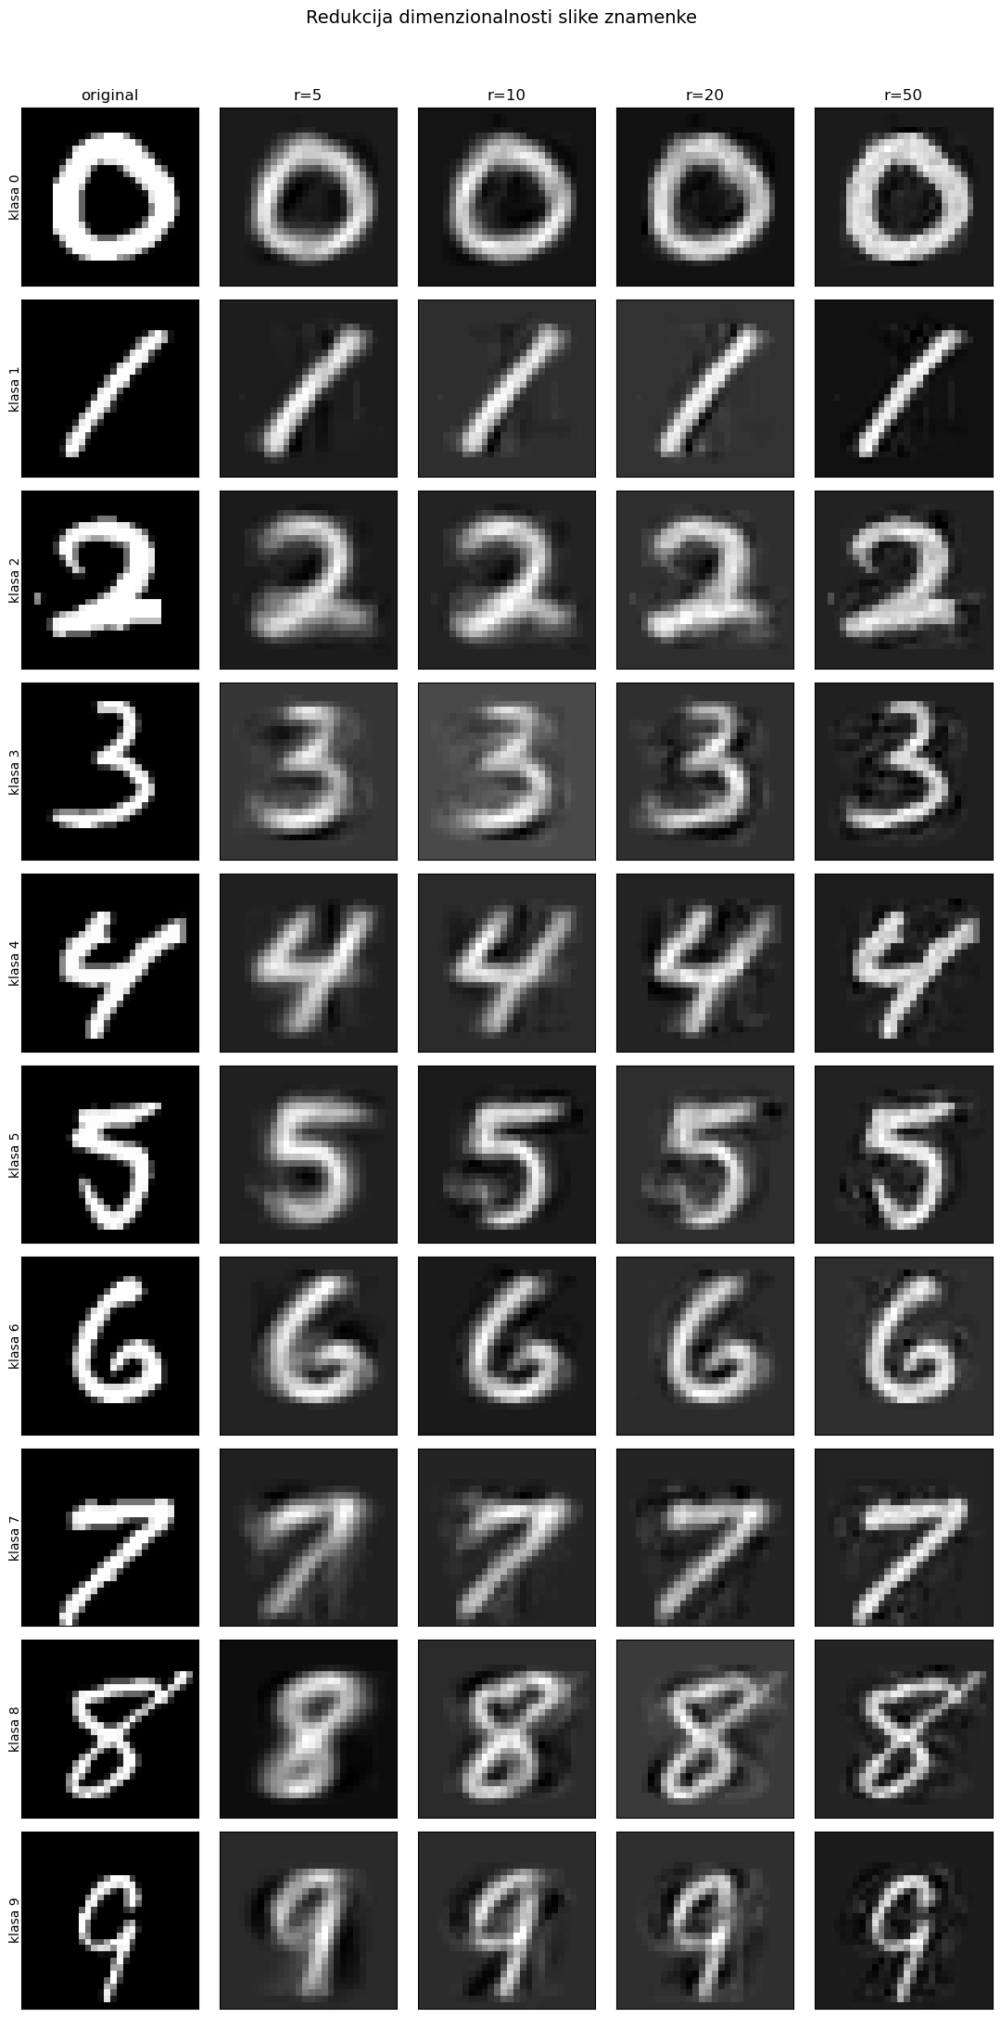
Redukcija dimenzionalnosti

Slide 8
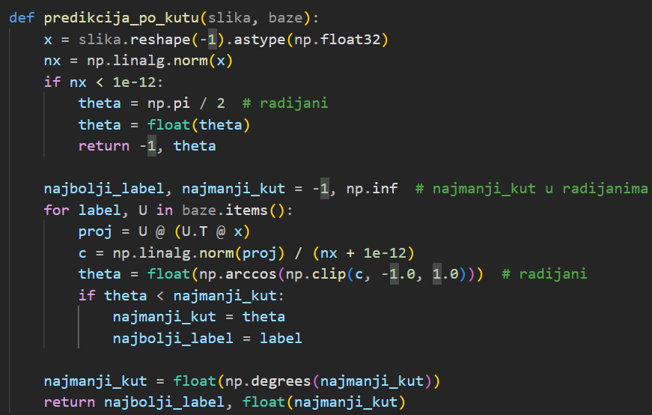
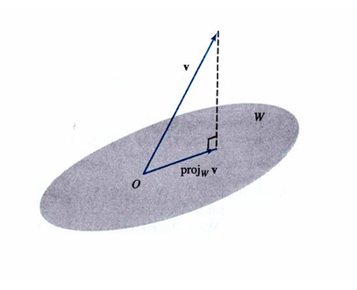
Klasifikacijski uvjet

Slide 9
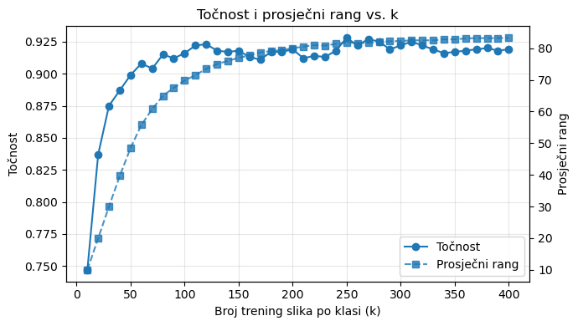
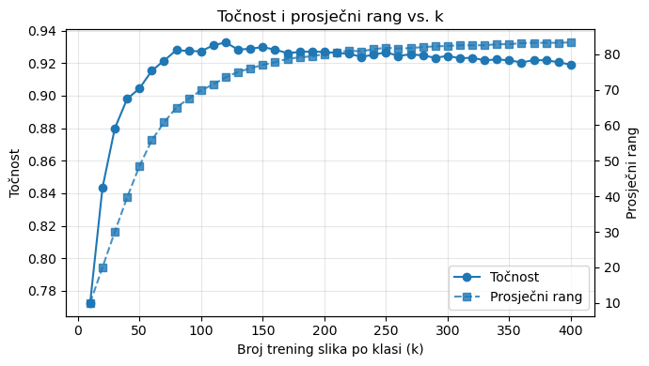
Evaluacija
s[i] > 0.03 * s_1

Slide 10
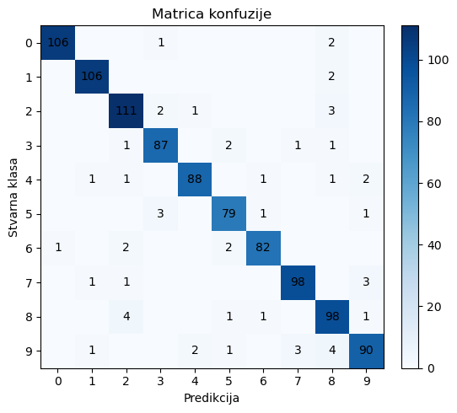
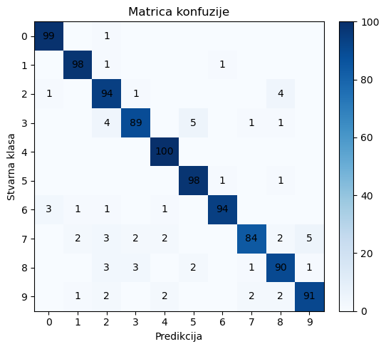
Evaluacija

Slide 11
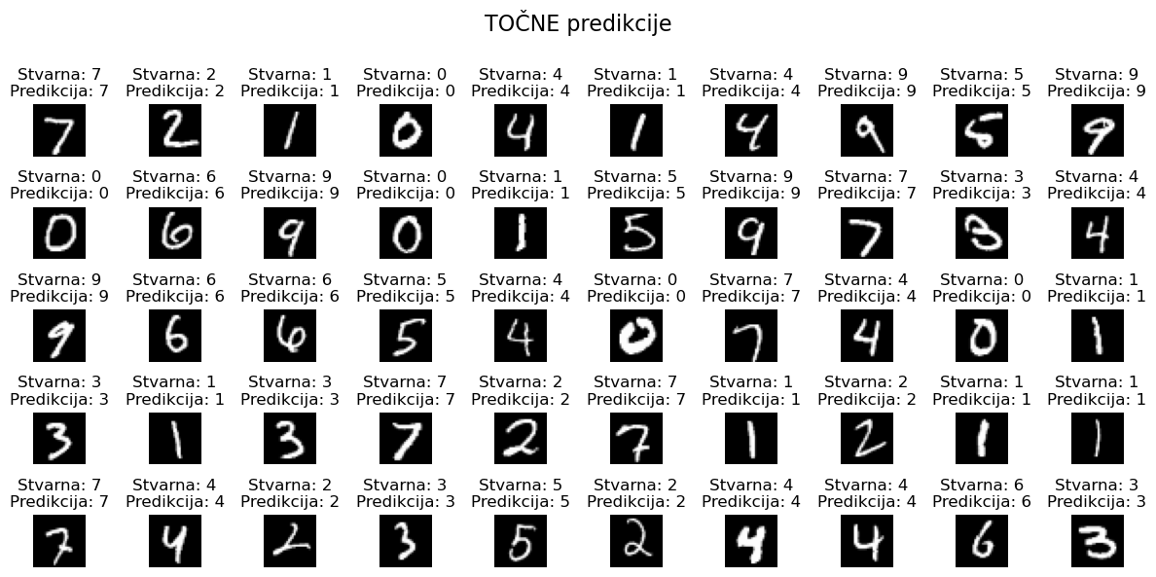
Rezultati

Slide 12
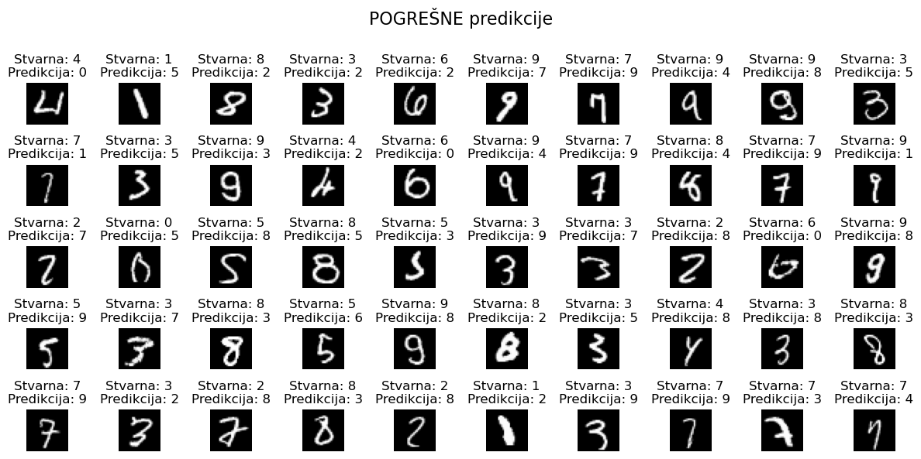
Rezultati

Slide 13
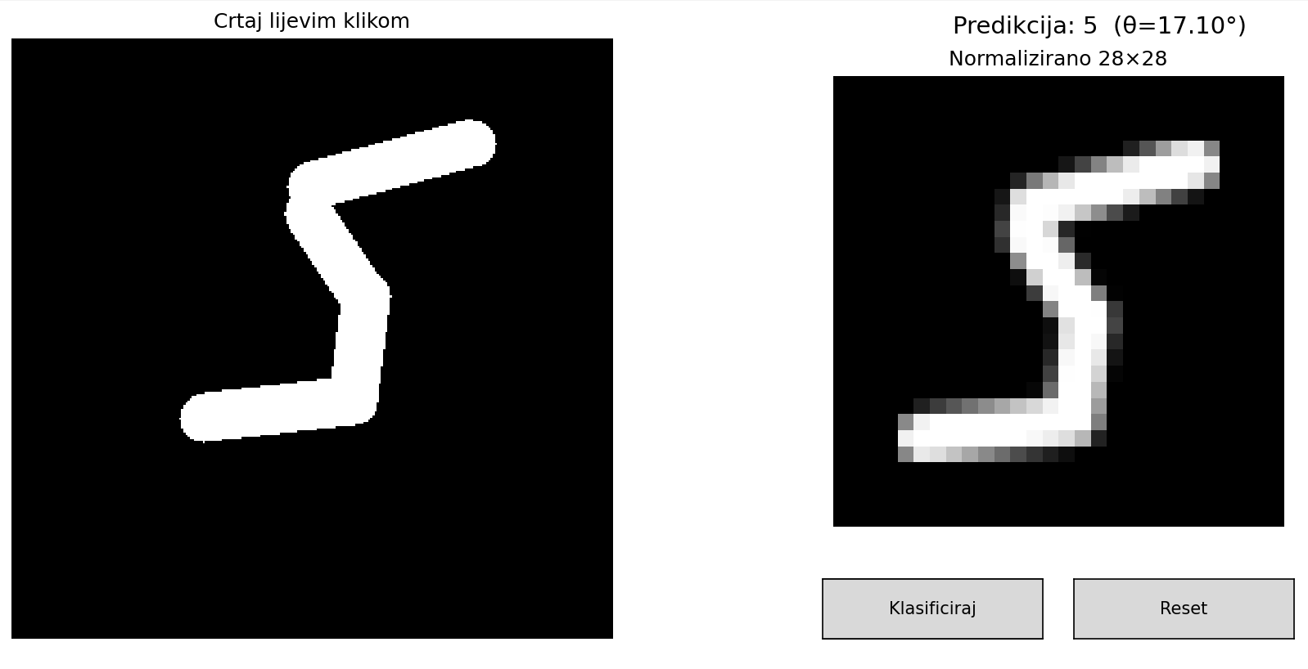
Klasifikacija novih znamenki

Slide 14
Hvala na pažnji!

